Slide 1
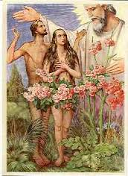
EL PROCESO DE DIOS
PARA EL MATRIMONIO
El modelo
Génesis 1:28.

Slide 2
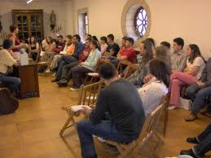
Introducción
¿Que es lo que enseña la Palabra de Dios sobre el matrimonio?
Hoy en la actualidad hay muchos cursos y muchos pareceres sobre el tema, lo malo es que muchos solo repiten frases que suenan inteligentes y que lindan mas con la auto ayuda y temas psicológicos que con la Palabra de Dios.

Slide 3
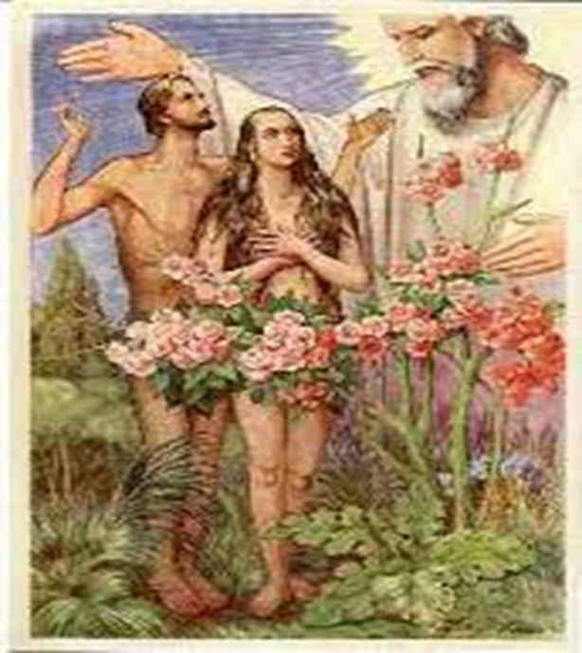
Si pudiéramos identificar un principio básico sobre el tema del matrimonio ¿cual seria? Bueno, para ello debemos de ir a la Palabra de Dios y al libro de los orígenes, Génesis 1:27,28.
«Y creó Dios al hombre a su imagen, a imagen de Dios lo creó; varón y hembra los creó. 28 Y los bendijo Dios, y les dijo: Fructificad y multiplicaos…», allí vemos a Dios mismo estableciendo no solo el matrimonio entre un hombre y una mujer, sino las bases para el buen funcionamiento del mismo.

Slide 4

Cuando obedecemos la Palabra de Dios, experimentamos bendición, satisfacción y una buena vida no solo para nosotros, sino para nuestros hogares y los futuros hogares que formen nuestros hijos.

Slide 5
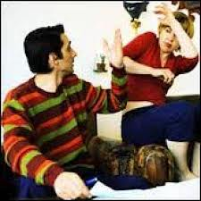

Si desobedecemos la Palabra de Dios, de seguro experimentaremos las consecuencias:
pleitos constantes, incomprensión, violencia familiar, infidelidad, divorcio, con todo el daño que causa a su alrededor en la pareja y en los niños.
No nos sorprende los altos índices de divorcio, violencia familiar en matrimonio, aun cristianos, si entendemos que no estamos volviendo a la Palabra de Dios como el fundamento de nuestras vidas, mas bien estamos acudiendo a terapistas, psicólogos o atendiendo el mensaje de esta sociedad que alaba y aplaude la infidelidad, la traición, la convivencia y el sexo libre como expresiones de la “libertad” del ser humano para hacer lo que quiere con su sexo y su vida.

Slide 6
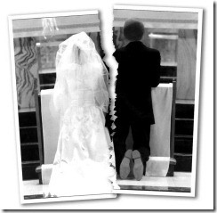
La verdad es que dicha libertad solo es una esclavitud a la depravada naturaleza del ser humano alejado de Dios.
Tal aparente licencia para hacer lo que mejor nos plazca no esta carente de las muchas consecuencias que ya hemos visto, además del juicio justo de Dios sobre estas cosas.

Slide 7
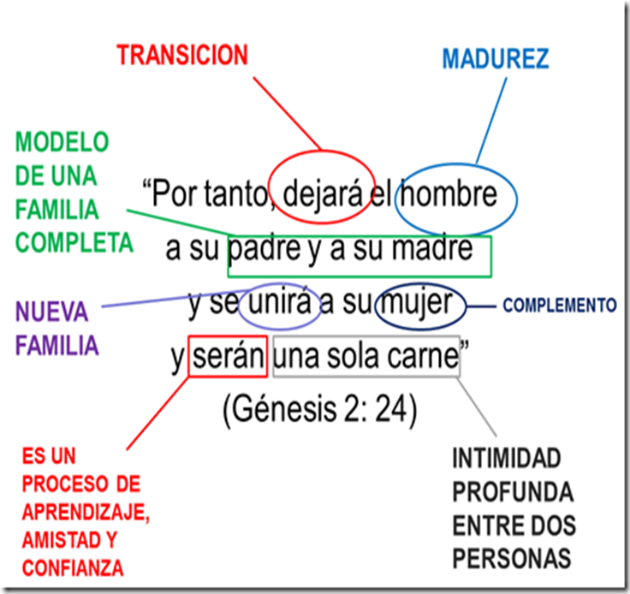
Pero ¿que dice la Palabra de Dios? Examinemos el siguiente texto que se encuentra en Génesis 2: 24:
«Por tanto, dejará el hombre a su padre y a su madre, y se unirá a su mujer, y serán una sola carne».

Slide 8
Transición: La Palabra de Dios dice “dejará”. Nos habla de que el hombre debe dejar su familia para unirse a su esposa y formar una nueva familia. Eso implica cambiar los vínculos que nos unían a nuestros padres, porque ahora la relación mas importante que tendremos será con nuestra esposa (Efesios 5:25).
Madurez: La Palabra de Dios enseña que quien debe embarcarse en un matrimonio debe ser un “hombre”. Eso implica madurez, crecimiento y hombría. Es el hombre quien tiene la responsabilidad además, dada por Dios y establecida aquí. Alguien que es inmaduro, niño o tiene problemas de carácter no debería entrar en un matrimonio, pues va a tener serios problemas.

Slide 9
Modelo de una familia completa: El hombre dejará su familia anterior, la cual también estaba conformada por un hombre y una mujer en pacto de matrimonio. Esto puede ser pasado por alto y obviarlo, pero es muy profundo e importante, mas ahora en esta sociedad donde las familias disfuncionales abundan y donde muchos abogan por los matrimonios gays. Eso no es aprobado por Dios. Un matrimonio válido delante de Dios es la unión de un hombre y una mujer, nada mas, nada menos. Ver (Mateo 19: 5-6).
Nueva familia: El hombre sale de su familia original (donde nació) con el fin, no de tener una aventura, de satisfacer sus apetitos sexuales o de probar hasta que encuentre algo que funcione. Su salida tiene un propósito claro según nos enseña la Escritura: formar una nueva familia con la mujer con la que se ha comprometido.

Slide 10
Complemento idóneo: Quien será su compañera en esta hermosa aventura del matrimonio es su mujer (Génesis 2: 18). La Palabra de Dios enseña que ella es la ayuda idónea del hombre, no inferior a el, ni superior tampoco, sino su compañera, su acompañante, su salvavidas (siguiendo la traducción literal de la palabra ayuda idónea en el hebreo bíblico).
Proceso de aprendizaje: La Palabra de Dios dice “serán”, no dice que ya “son” o que “han sido”. Esto nos habla de un proceso de aprendizaje en el cual se va construyendo la paciencia, confianza, amistad en el nuevo matrimonio. Y es claro porque se están uniendo dos personas que aunque se aman, vienen de dos trasfondos muy distintos, se están uniendo dos historias, dos mundos en uno solo, y eso requiere tiempo, amor, dedicación y compromiso. Esa palabra «serán», es clave y es la esencia del matrimonio: es un compromiso por toda la vida con la persona con quien te has dado en matrimonio. ¿Que diferente a lo que enseña la sociedad actual no?

Slide 11
Intimidad profunda: La Biblia enseña que el hombre y la mujer que se unen en matrimonio tienen como finalidad ser “UNA SOLA CARNE”. Esto no habla solamente del aspecto sexual, el cual es importante, pero no es todo.
Nos habla de la intimidad y la unión profunda que hay entre esposa y esposa a todo nivel. Si no hay unión en propósito, ideales, decisiones, si no hay intimidad a nivel emocional, sexual, espiritual, entonces hay graves grietas en el matrimonio que pueden convertirse en graves catástrofes.
En ese sentido, la pareja debe tener una confianza e intimidad profunda, y eso se logra una vez mas con compromiso, dedicación, comunicación, mucha comunicación y la capacidad de perdonar y apreciar las virtudes del otro, aun en los peores momentos.

Slide 12

Este es el modelo que nos enseña la Palabra de Dios para un matrimonio exitoso y bendecido.
Un matrimonio no es un contrato que se puede romper cuando ya no me satisface o cuando siento que no me da lo que necesito, es un pacto hecho delante de Dios de por vida.
Lo triste es que la mayoría de los matrimonios no sigue los principios de la Palabra de Dios, no los conoce y no los obedece. He visto cientos de matrimonios fracasar de esa manera, aun muy cerca en mi ámbito familiar y estoy convencido de esto: las decisiones siempre tienen consecuencias, para bien o para mal. Si obedecemos la Palabra de Dios, experimentaremos la bendición de Dios en nuestras vidas y matrimonios.

Slide 13
Conclusión
¡Si en tu matrimonio hay alguna fisura, por la cual no te llevas del todo bien con tu esposa/esposo, no te desanimes, aun es tiempo de resolverlo!
Aun podemos cambiar nuestra vida y matrimonio.
Hombres, somos responsables, tomemos la determinación con AMOR verdadero y empecemos a recuperar lo que Dios nos ha dado.
Tienes la mujer más linda del mundo y viceversa, que has formado y los hijos que has criado (con tu presencia activa, fuerte y ejemplar; o con tu ausencia y silencio). Recuerda, a Dios tendremos que dar cuenta por la esposa o el esposo, y los hijos que nos dio. Y delante de El no tenemos excusa alguna. Piénsalo.

Slide 14
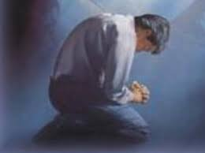
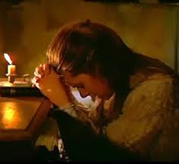
Yo te invito para que ores con tu esposa/esposo, y le pidas a Dios la forma de resolver tus diferencias pero siempre basados en el amor.
Puedes comenzar orando tu solo/sola, Más o menos así:
«Padre nuestro que estas en el cielo, te doy gracias por la esposa/ esposo que me diste, y con la cual he sido mui feliz. Te ruego por favor me ayudes a cambiar MI carácter, y a amar más a mi esposa/esposo, y que por tu gracia podamos permanecer unidos, así como tu Padre, el Hijo y el Espíritu Santo permanecen unidos.
Te lo pido en el nombre de Cristo. Amen.

